Slide 1
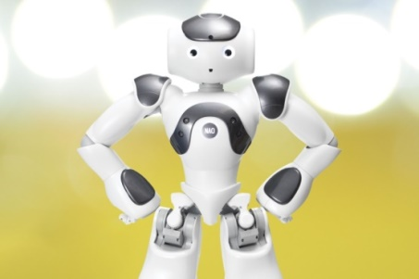
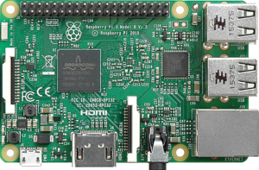


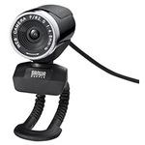
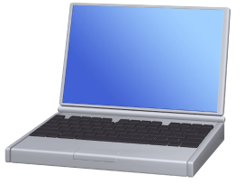


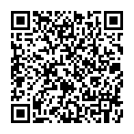

２ＤＡＹインターンシップのご案内
■「ロボット×コンピュータ×クラウド」でIoTとAIを作成しよう ■
ヒューマノイドロボット NAO
Raspberry Pi 3 Model B
クラウドサービス
■「Python×OpenCV」で画像処理プログラムを作成しよう ■
音声翻訳、画像処理など、
アイデア次第で何でもできます。
未経験でも大丈夫！
気軽にトライしてください。
OpenCVでなにができるの？
どうやったら作れるの？
やったことないけど、大丈夫？
コマスについては、直接お伝えします。気になることは何でも聞いてください。
※いずれか１つのプログラムを実践して頂きます。
12 月
日 | 月 | 火 | 水 | 木 | 金 | 土
1 | 2 | 3 | 4 | 5 | 6 | 7
8 | 9 | 10 | 11 | 12 | 13 | 14
15 | 16 | 17 | 18 | 19 | 20 | 21
22 | 23 | 24 | 25 | 26 | 27 | 28
29 | 30 | 31
1 月
日 | 月 | 火 | 水 | 木 | 金 | 土
 |  |  | 1 | 2 | 3 | 4
5 | 6 | 7 | 8 | 9 | 10 | 11
12 | 13 | 14 | 15 | 16 | 17 | 18
19 | 20 | 21 | 22 | 23 | 24 | 25
26 | 27 | 28 | 29 | 30 | 31
2 月
日 | 月 | 火 | 水 | 木 | 金 | 土
 |  |  |  |  |  | 1
2 | 3 | 4 | 5 | 6 | 7 | 8
9 | 10 | 11 | 12 | 13 | 14 | 15
16 | 17 | 18 | 19 | 20 | 21 | 22
23 | 24 | 25 | 26 | 27 | 28 | 29
応募資格 ・4年生大学の学部･修士･博士課程、または高等専門学校に在籍されている方（学年不問）
※当日、学生証のコピーをお持ちください
・就業規則の遵守や機密保持等に関する「誓約書」に同意いただける方
待 遇 ・交通費支給（最大2万円まで）
実施期間 ・１２月～２月 計9回 各回共に ９：００～１８:００ （休憩1時間）
実施場所 ・本社（新横浜） 新横浜駅より徒歩5分(東海道新幹線、JR横浜線、横浜市営地下鉄)
・東京オフィス（東京都新宿区）新宿駅より徒歩5分(JR、東京メトロ各線)
応募方法 ・右のQRコードを読み取り、エントリーください
■連 絡 先
株式会社コマス 管理部 採用担当
〒222-00033 神奈川県横浜市港北区新横浜3-7-18 日総第18ビル
TEL：045-477-3322 E-mail：cms-saiyou@comas.co.jp

